Slide 1

Faculdade de Tecnologia e Ciências da Bahia
Curso: Engenharia Civil/ Engenharia de Produção
Disciplina: Organização do Trabalho e Gestão de Pessoas
Apresentação da disciplina e conceitos introdutórios
Prof. MSc. Juliane Souza

Slide 2
Ementa
A gestão do trabalho por processos;
A organização e gestão de canteiro de obras;
A gestão do trabalho a partir de processos informatizados;
A gestão de resultados em obras.

Slide 3
Referência Básica
BERNARDES, M. Planejamento e Controle da Produção para Empresas de Construção Civil. Rio de Janeiro: Livros Técnicos e Científicos. Editora Ltda, 2003.
LIMMER, Carl Vicente. Planejamento, orçamentação e controle de projetos e obras. Rio de Janeiro, RJ: LTC, 2012.
MATTOS, A. D. Planejamento e controle de obras. São Paulo: Pini, 2010.
TCPO: Tabelas de composição de Preços para Orçamentos, 13ª Edição, São Paulo: Pini, 2017.

Slide 4
Avaliação
I Unidade
Apresentações de seminários (Valor 4,0)
Avaliação parcial da 1ª unidade (Valor 6,0)
II Unidade
Atividade prática: Cronograma (Valor 4,0)
Avaliação parcial da 2ª unidade (Valor 6,0)

Slide 5

Importância da organização do trabalho
Elaborar planejamentos viáveis;
Ser mais organizado na execução de obras;
Manter o alinhamento dos objetivos;
Conquistar melhores resultados.

Slide 6

Importância da organização do trabalho
Otimização da qualidade e produtividade

Slide 7
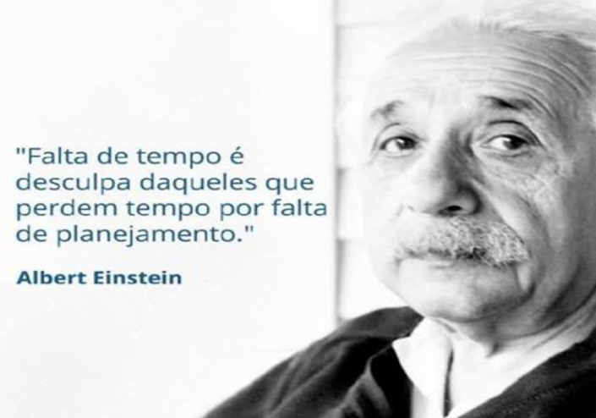

Slide 8

O que é o planejamento de obras?
Processo de tomada de decisão que envolve o estabelecimento de metas e dos procedimentos necessários para atingi-las, sendo efetivo quando seguido de um controle (FORMOSO, 1991)
O planejamento da construção consiste na organização para a execução, e inclui o orçamento e a programação da obra

Slide 9
Para planejar, é importante lembrar:
De se antecipar aos eventos futuros, com base em dados e fatos;
Esquematização de um conjunto de tarefas a serem cumpridas.
*Palavras chave do planejamento

Slide 10
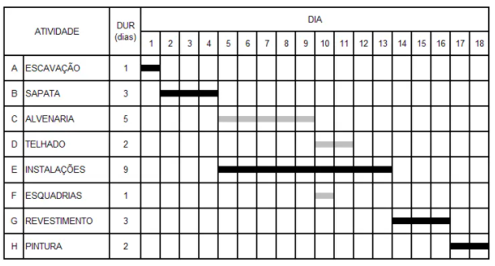

Slide 11

Planejamento de obras
É importante ordenar corretamente as atividades, para que seja possível adquirir, contratar ou alugar os materiais, a mão-de-obra e os equipamentos necessários no momento adequado.
Evitar
  Atrasar atividades
  Antecipar atividades inadequadamente

Slide 12

Para pensar
Citar exemplos de antecipações inadequadas de atividades que podem provocar problemas em uma obra.

Slide 13
Planejamento de obras
Atrasar atividades
  Atrasar a obra

Slide 14

Planejamento de obras
Antecipar atividades inadequadamente
  Desperdiçar materiais (perdas no armazenamento);
  Pagar mão-de-obra ou equipamentos ociosos;
  Empregar recursos que geralmente não estão disponíveis ou que poderiam ser melhor aplicados.

Slide 15
Planejamento de obras
A indústria da construção tem sido um dos ramos produtivos que mais vem sofrendo alterações substanciais nos últimos anos
  Intensificação da competitividade;
  Globalização dos mercados;
  Demanda por bens mais modernos;
  Velocidade com que surgem novas tecnologias;
  Aumento do grau de exigência dos clientes.
  Investimento em gestão e controle de processos é inevitável!!!

Slide 16
Importância do planejamento de uma obra
Investimento em gestão e controle de processos é inevitável!!!
Sem essa sistemática gerencial os empreendimentos perdem de vista seus principais indicadores:
  O prazo;
  O custo;
  O lucro;
  O retorno sobre o investimento.
Informação rápida é um insumo que vale ouro!

Slide 17
Importância do planejamento de uma obra
Informação rápida é um insumo que vale ouro!
Planejamento
Informatização das informações

Slide 18
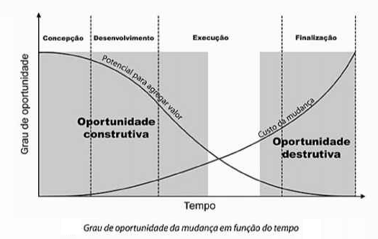
Benefícios do planejamento

